Slide 1

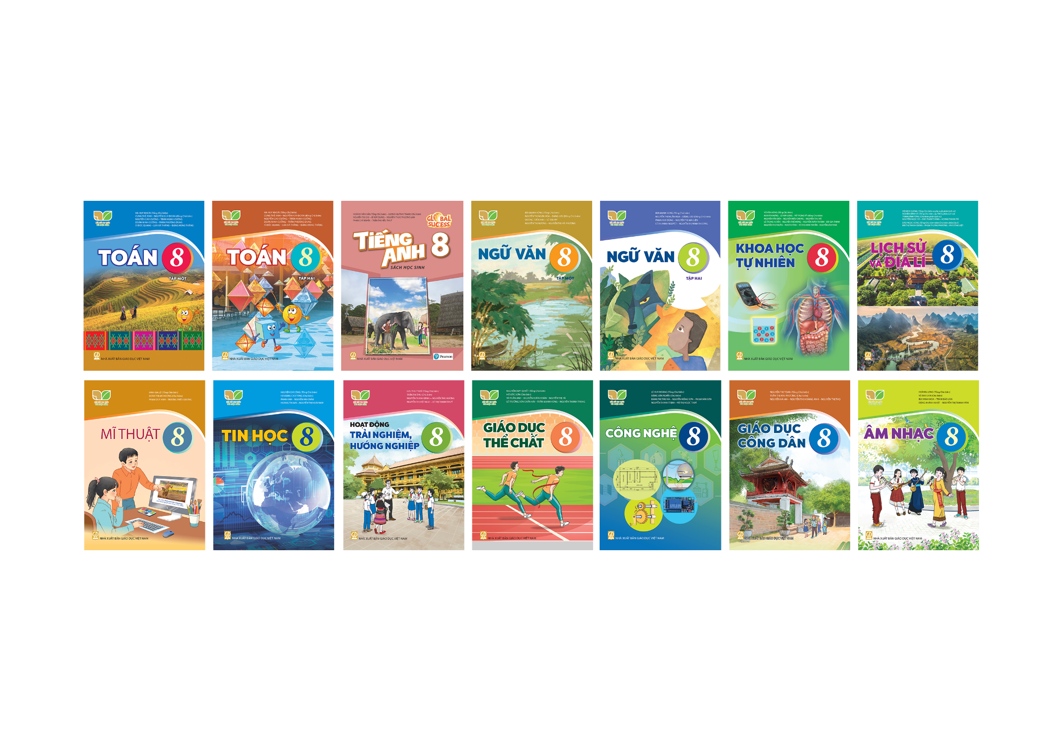

BỘ SÁCH GIÁO KHOA
KẾT NỐI TRI THỨC VỚI CUỘC SỐNG
LỚP 8

Slide 2


LỊCH SỬ VÀ ĐỊA LÍ 8
NHÓM TÁC GIẢ
PHẦN LỊCH SỬ
GS. TSKH VŨ MINH GIANG (TỔNG CHỦ BIÊN XUYÊN SUỐT PHẦN LỊCH SỬ)
PGS. TS NGHIÊM ĐÌNH VỲ (TỔNG CHỦ BIÊN CẤP THCS PHẦN LỊCH SỬ) PGS. TS TRỊNH ĐÌNH TÙNG (CHỦ BIÊN PHẦN LỊCH SỬ)
GS.TS NGUYỄN NGỌC CƠ, PGS. TS ĐÀO TUẤN THÀNH, TS HOÀNG THANH TÚ
PHẦN ĐỊA LÍ
PGS. TS ĐÀO NGỌC HÙNG (TỔNG CHỦ BIÊN KIÊM CHỦ BIÊN PHẦN ĐỊA LÍ)
ThS BÙI THỊ THANH DUNG, ThS PHẠM THỊ THU PHƯƠNG, CN PHÍ CÔNG VIỆT

Slide 3

I. CƠ SỞ VÀ QUAN ĐIỂM BIÊN SOẠN
II. CÁC ĐIỂM MỚI KHI BIÊN SOẠN SÁCH LỊCH SỬ VÀ ĐỊA LÍ 8
III. CẤU TRÚC SÁCH, CẤU TRÚC CHƯƠNG, CẤU TRÚC
BÀI HỌC LỊCH SỬ 8
IV. NHỮNG THUẬN LỢI KHI SỬ DỤNG SÁCH LỊCH SỬ VÀ ĐỊA LÍ 8
V. HỆ THỐNG TÀI NGUYÊN HỖ TRỢ TRỰC TUYẾN

Slide 4
PHẦN MỘT
CƠ SỞ VÀ QUAN ĐIỂM BIÊN SOẠN
SÁCH LỊCH SỬ VÀ ĐỊA LÍ 8

Slide 5
CƠ SỞ BIÊN SOẠN
Nghị quyết 29-NQ/TW năm 2013
Nghị quyết 88/2014/QH13 năm 2014
Quyết định số 404/QĐ-TTg năm 2015
Thống nhất cần phải đổi mới căn bản, toàn diện Giáo dục và Đào tạo.
Bộ Giáo dục và Đào tạo đã ban hành Thông tư số 33/2017/TT-BGDĐT quy định tiêu chuẩn, quy trình biên soạn, chỉnh sửa, thẩm định sách giáo khoa (SGK).
Bộ Giáo dục và Đào tạo đã ban hành Thông tư số 32/2018 về Chương trình giáo dục phổ thông.

Slide 6
QUAN ĐIỂM BIÊN SOẠN
1. Tuân thủ định hướng GDPT và tiêu chuẩn SGK mới. Biên soạn theo hướng PT năng lực và phẩm chất
2. Kế thừa SGK hiện hành và tiếp thu điểm mới từ SGK của các nước tiên tiến trên thế giới.
3. Được biên soạn theo hướng hỗ trợ GV đổi mới hiệu quả phương pháp tổ chức các hoạt động dạy học và hoạt động giáo dục.
4. Phù hợp với phương châm biên soạn của cả bộ SGK là “Kết nối tri thức với cuộc sống”.

Slide 7
CÁC ĐIỂM MỚI KHI BIÊN SOẠN SÁCH LỊCH SỬ VÀ ĐỊA LÍ 8
PHẦN HAI
ĐIỂM MỚI
Cách tiếp cận
Phương pháp biên soạn
Cấu trúc
Hình thức
Chủ đề tích hợp

Slide 8
THAY ĐỔI CÁCH TIẾP CẬN
SGK là công cụ giúp HS phát triển năng lực và khả năng tự học.
SGK là công cụ giúp giáo viên đổi mới phương pháp dạy học.
Tích hợp nội môn và liên môn.
Học lịch sử - địa lí thế giới và khu vực để hiểu rõ lịch sử - địa lí
Việt Nam và địa phương.
Phẩm chất yêu nước, nhân ái và tinh thần trách nhiệm.
Giải quyết các vấn đề trong thực tế cuộc sống.
8

Slide 9
PHƯƠNG PHÁP BIÊN SOẠN
DỄ DẠY – DỄ HỌC
Tinh giản ở mức độ hợp lí, phổ thông hóa kiến thức, các đơn vị kiến thức đưa ra vừa phải dễ hiểu, dễ nhớ.
Giúp người học vận dụng để giải quyết những vấn đề của cuộc sống, tăng cường các hoạt động nhóm
Viết theo hướng mở
Sử dụng nhiều sơ đồ, bản đồ, biểu đồ, trục thời gian hình ảnh

Slide 10
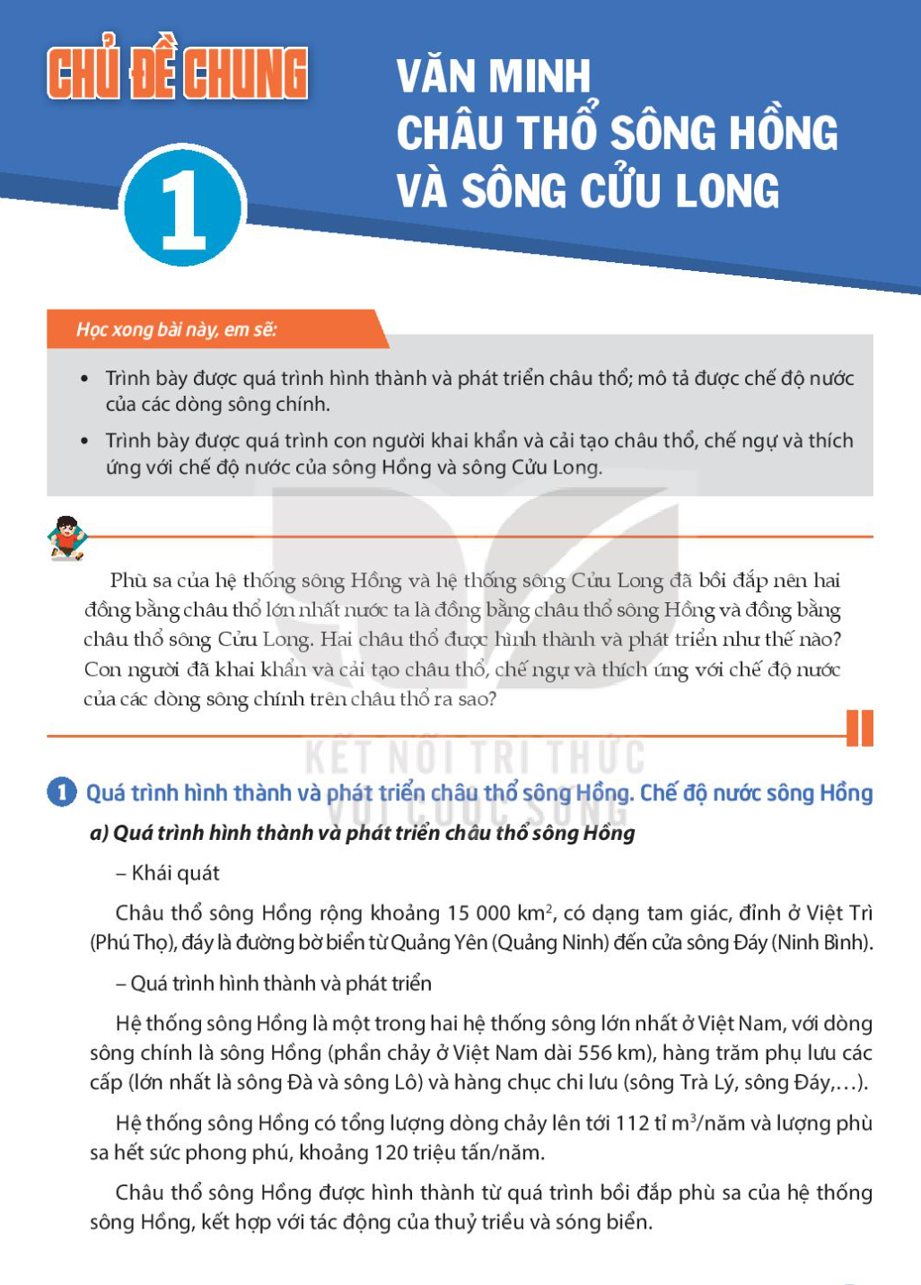
CHỦ ĐỀ TÍCH HỢP
Là một điểm mới nổi bật trong Chương trình giáo dục phổ thông 2018 môn Lịch sử và Địa lí, được bắt đầu từ lớp 7 và tiếp nối ở lớp 8 với hai chủ đề: Văn minh châu thổ sông Hồng và sông Cửu Long; Bảo vệ chủ quyền, các quyền và lợi ích hợp pháp của Việt Nam ở Biển Đông.
Việc xây dựng các chủ đề này trên cơ sở lựa chọn những nội dung gần nhau, giao nhau, tạo điều kiện cho HS có thể tích hợp vận dụng các khái niệm, phương pháp cơ bản của cả hai phân môn Lịch sử và Địa lí để nhận thức vấn đề, đồng thời rèn luyện phương pháp tích hợp tư duy lịch sử và tư duy địa lí trong học tập môn học.
Cấu trúc của chủ đề được thiết kế thống nhất với cấu trúc của bài học mới trong các phần Lịch sử và Địa lí.

Slide 11
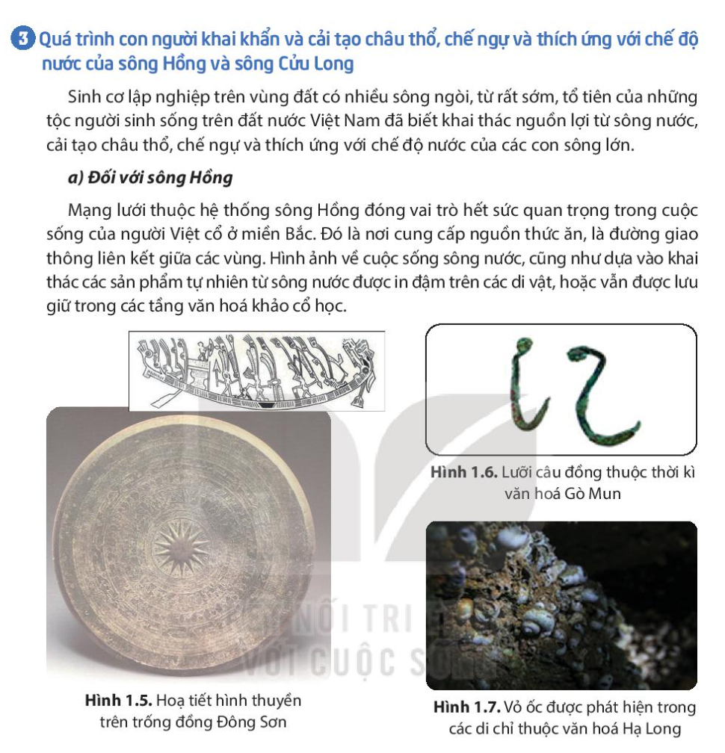
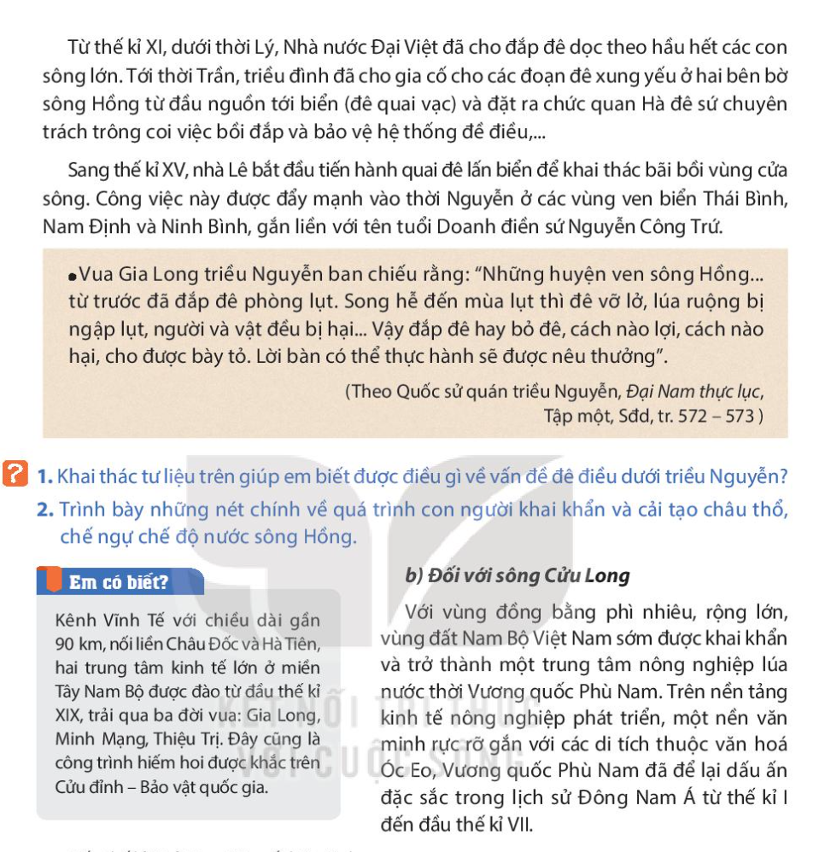
CHỦ ĐỀ CHUNG – PHẦN LỊCH SỬ

Slide 12
ĐỔI MỚI VỀ CẤU TRÚC BÀI HỌC
Tên bài
Hoạt động hình thành kiến thức mới
Luyện tập
Yêu cầu cần đạt
Hoạt động
mở đầu bài học
Vận dụng
Cấu trúc logic
Nội dung vừa phải phù hợp với nhận thức và tâm lí lứa tuổi HS
Giải quyết một vấn đề của chương.

Slide 13
PHẦN BA
CẤU TRÚC SÁCH, CẤU TRÚC CHƯƠNG, CẤU TRÚC BÀI HỌC LỊCH SỬ

Slide 14
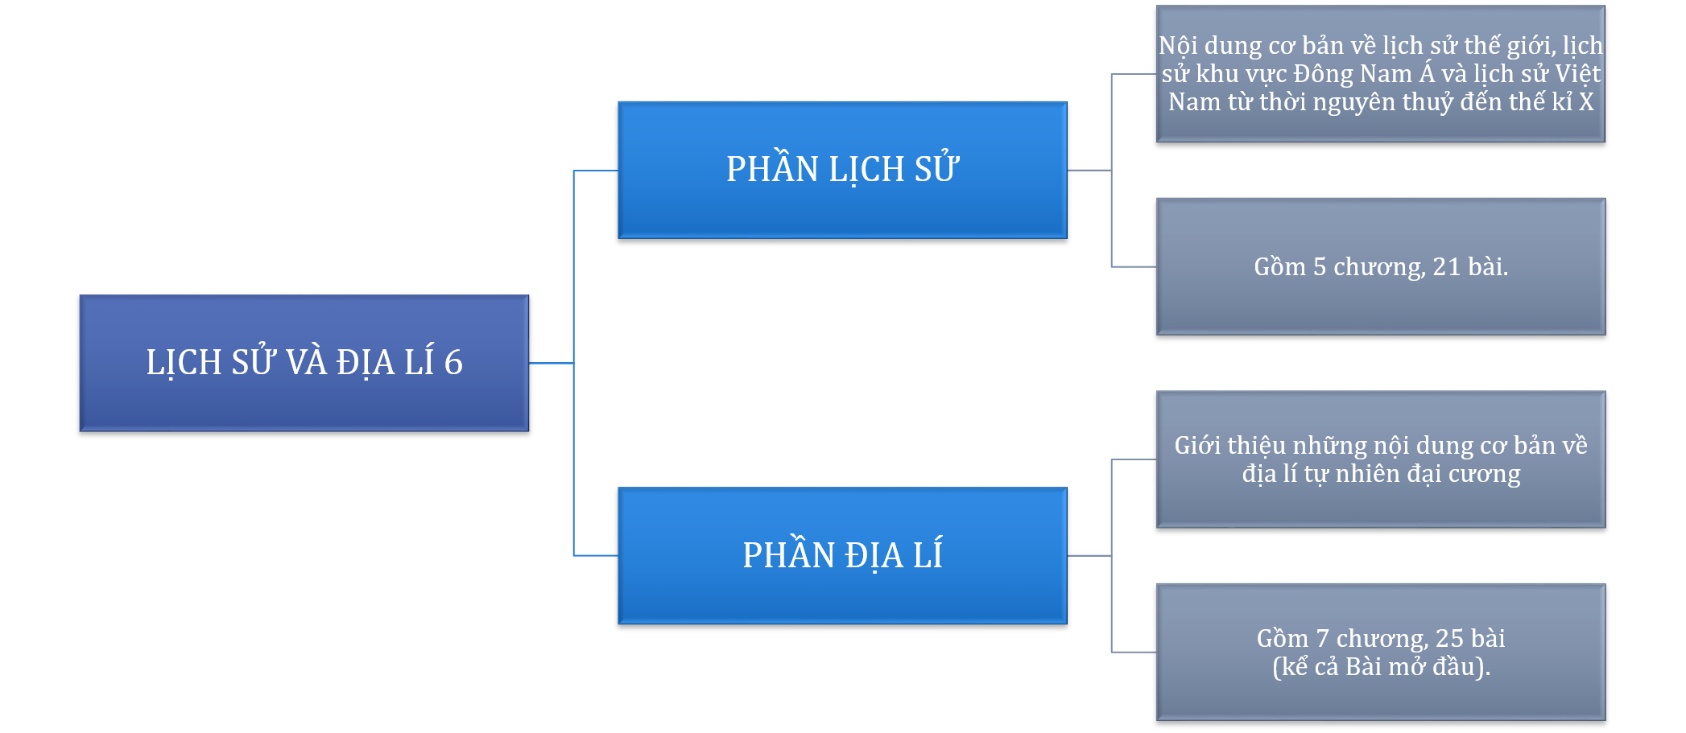
CẤU TRÚC SÁCH
Gồm 7 chương (19 bài).
Mạch nội dung được sắp xếp theo lôgic thời gian: lịch sử thế giới, khu vực Đông Nam Á từ nửa sau thế kỉ XVI đến đầu thế kỉ XX và Việt Nam từ đầu thế kỉ XVI đến đầu thế kỉ XX.
PHẦN LỊCH SỬ
Gồm 2 chủ đề chung.
Mạch nội dung tích hợp lịch sử – địa lí dựa trên những nội dung gần nhau, giao nhau, tạo ra không gian môn học: văn minh châu thổ sông Hồng và sông Cửu Long; bảo vệ chủ quyền, các quyền và lợi ích hợp pháp của Việt Nam ở Biển Đông
CHỦ ĐỀ CHUNG

Slide 15
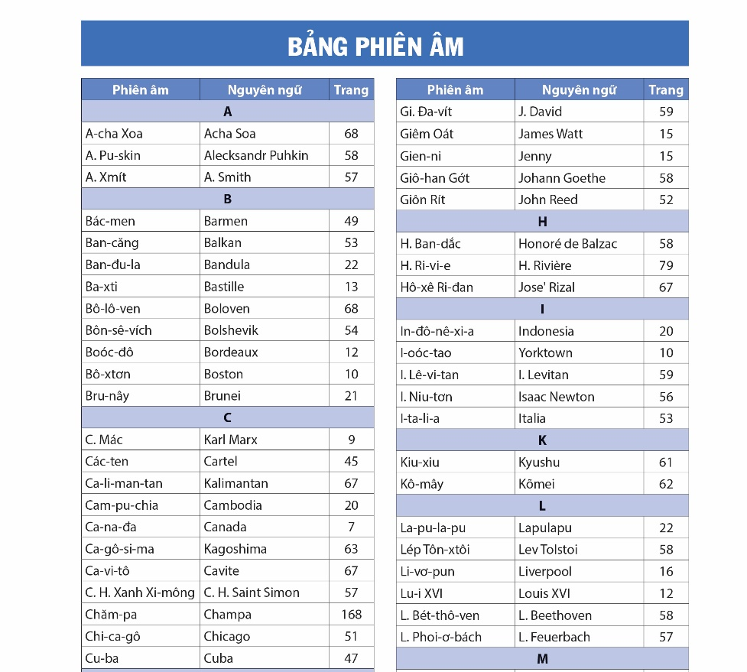
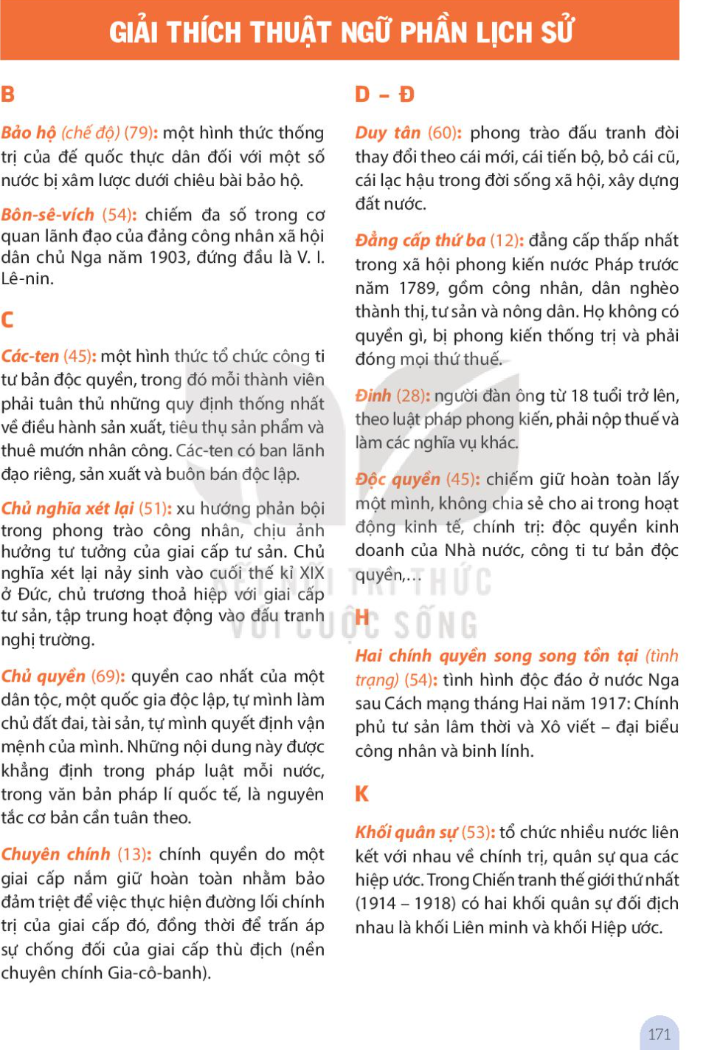
Bảng tra cứu
Bảng phiên âm các tên riêng tiếng nước ngoài ra tiếng Việt đồng thời ghi rõ số trang trong SGK mà tên riêng đó xuất hiện để GV và HS dễ tra cứu.
Bảng giải thích thuật ngữ
Giúp HS nhớ lại, nắm bắt lại những kiến thức cơ bản thông qua các thuật ngữ được giải thích một cách cơ bản ngắn gọn, chính xác, đồng thời đó cũng là những gợi ý để các em tra cứu thêm nội dung liên quan trong các sách khác hay trên internet để mở rộng kiến thức.
15

Slide 16
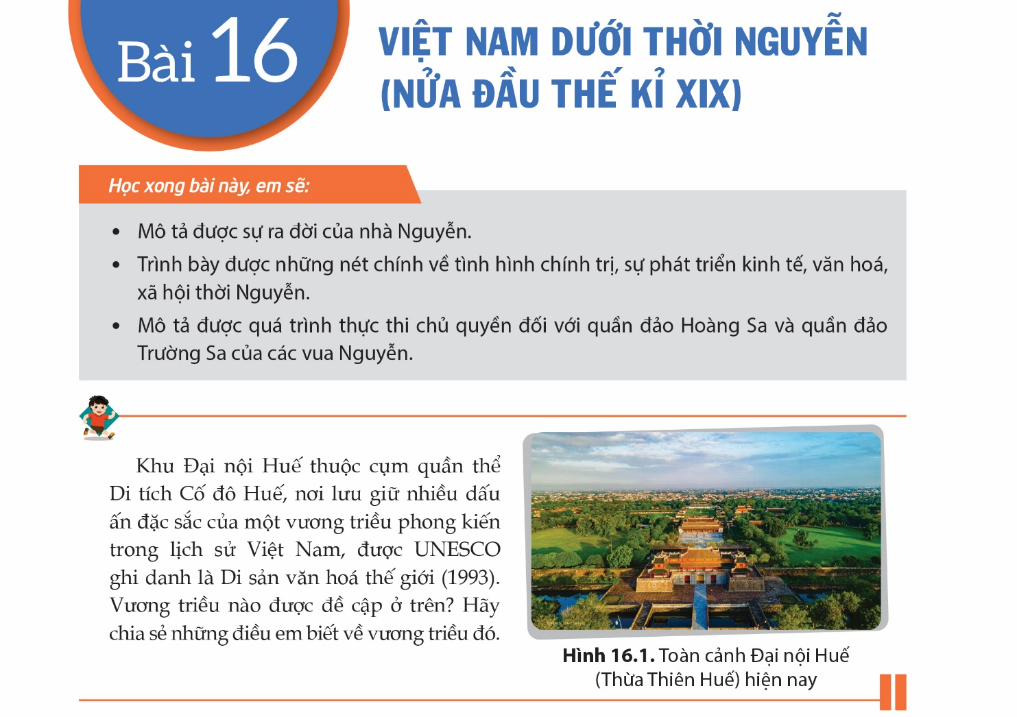
CẤU TRÚC BÀI HỌC
Mở đầu (khởi động):
Là tình huống, hình ảnh,… liên quan tới kiến thức mới, đi kèm là các câu hỏi tạo tình huống có vấn đề, nhằm định hướng sự chú ý, kích thích tư duy của HS đối với bài học mới, đồng thời cũng giúp định hướng nhiệm vụ học tập.
16

Slide 17
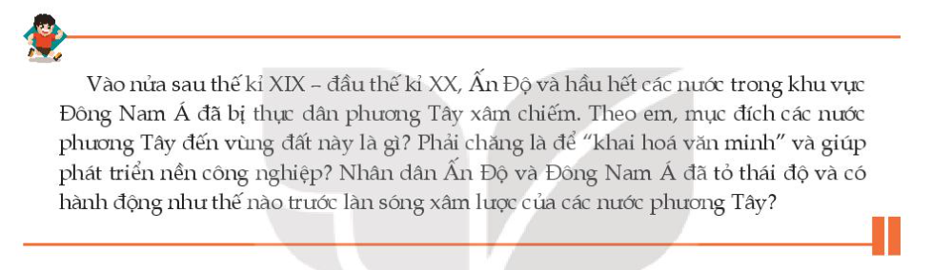
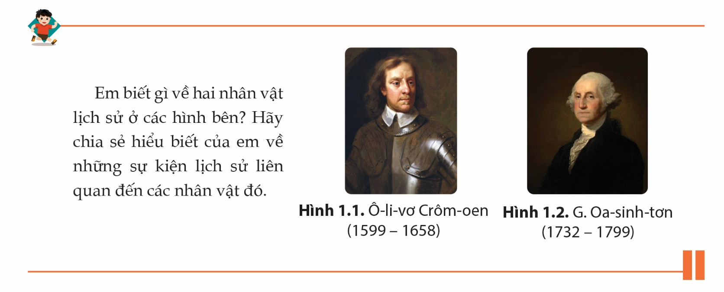
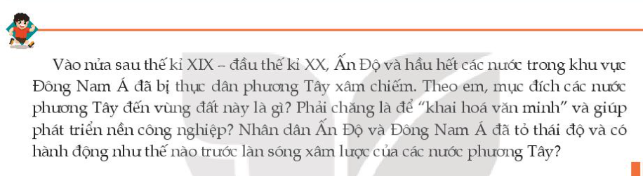
Mở đầu là câu hỏi tình huống có
vấn đề
Mở đầu là yêu cầu chia sẻ hiểu biết

Slide 18
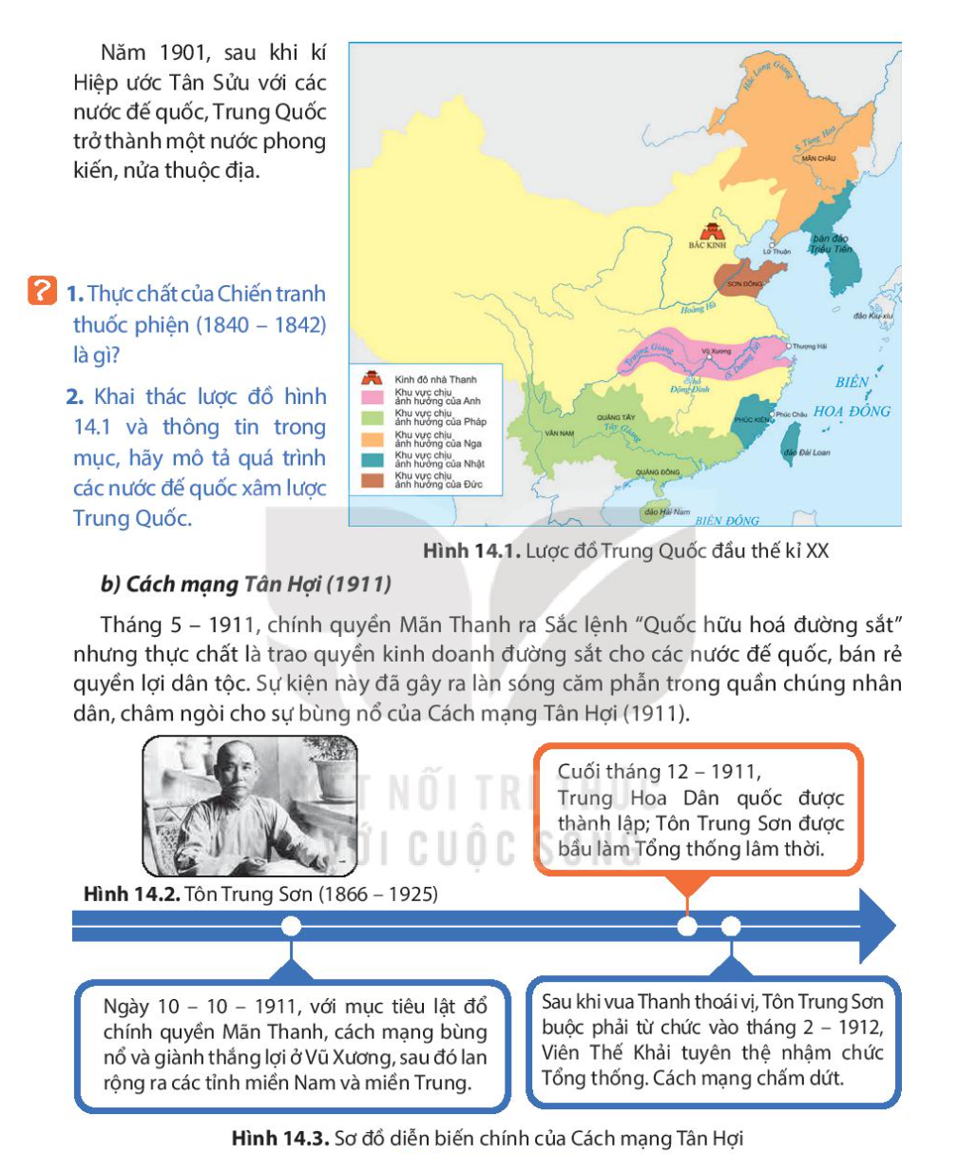
Tuyến chính:
Nội dung chính của bài học, bao gồm kênh chữ (thông tin, tư liệu), kênh hình (tranh ảnh, lược đồ, sơ đồ…)
Hệ thống các câu hỏi, bài tập.

Slide 19
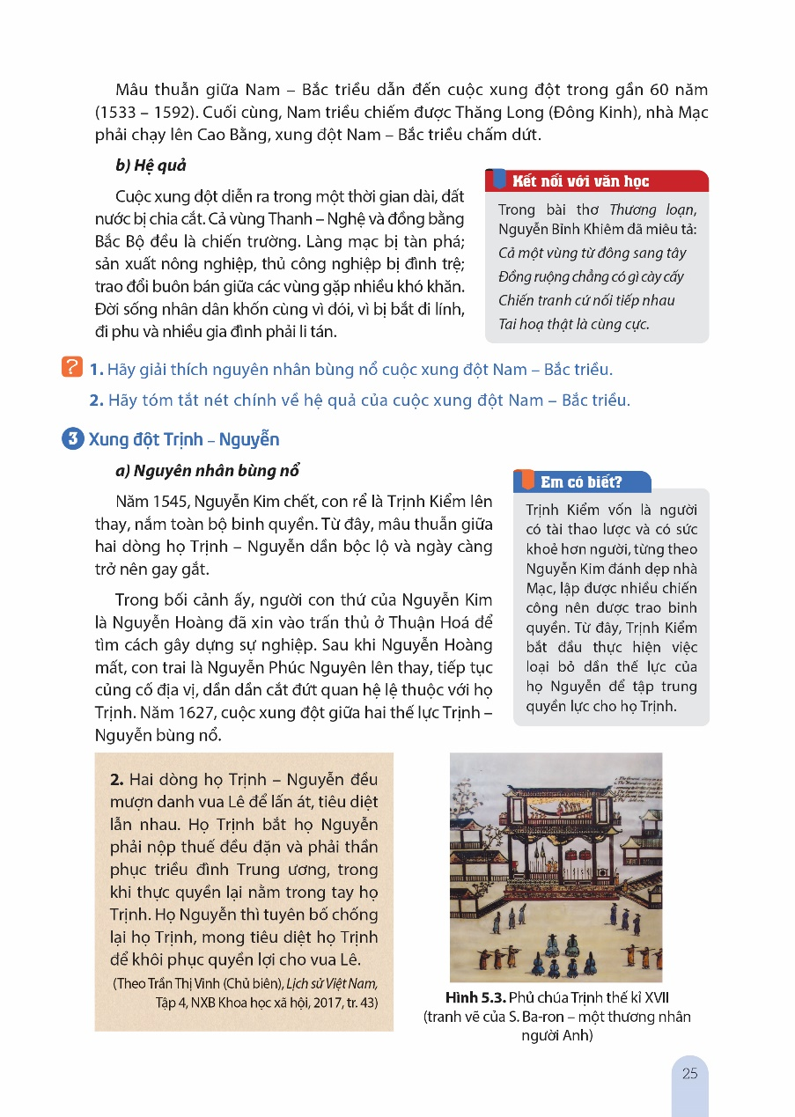
CẤU TRÚC BÀI HỌC
Tuyến phụ:
Bao gồm Em có biết, Kết nối với địa lí, văn học,… là những nội dung mở rộng hoặc nâng cao, hoặc có tính tích hợp liên môn với các môn học khác nhằm bổ trợ cho nội dung chính..
Tư liệu:
Là những tư liệu gốc, tư liệu phái sinh hoặc tư liệu được cung cấp bởi các tác giả SGK, tranh ảnh… kèm theo các câu hỏi, yêu cầu khai thác tư liệu, giúp HS rèn luyện kĩ năng tìm hiểu lịch sử.
19

Slide 20
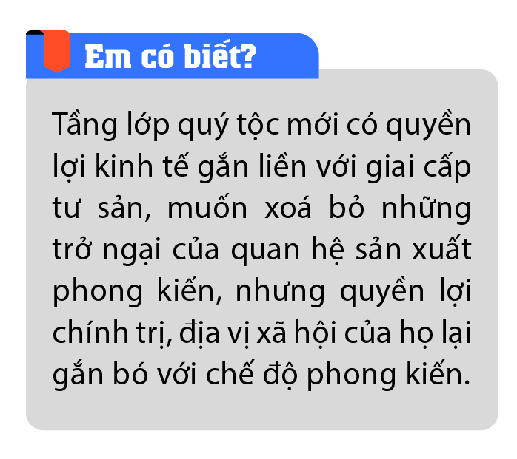
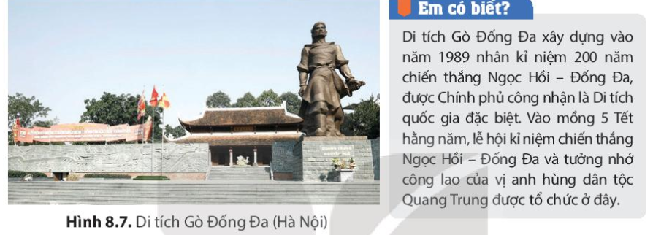
Làm rõ hơn nội dung kênh chính
Cung cấp thêm thông tin lí thú

Slide 21
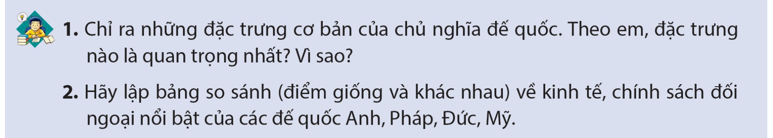
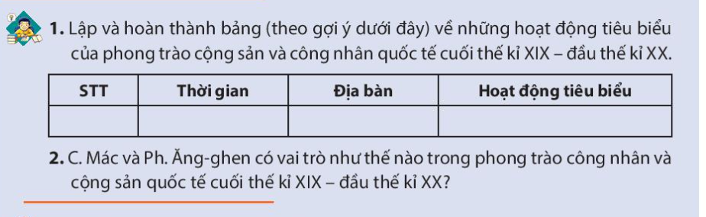
CẤU TRÚC BÀI HỌC
Luyện tập:
Là hệ thống câu hỏi/bài tập mang tính luyện tập/thực hành những kiến thức và kĩ năng vừa được hình thành cho HS.
21

Slide 22
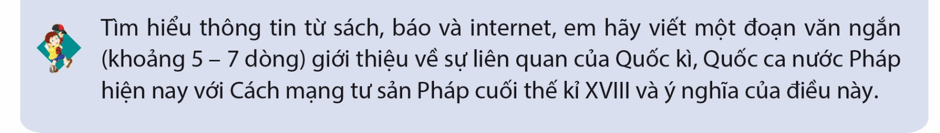
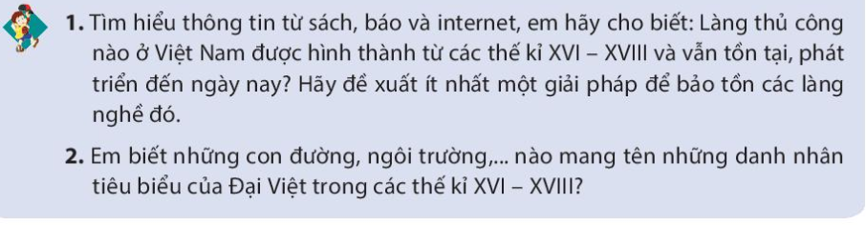
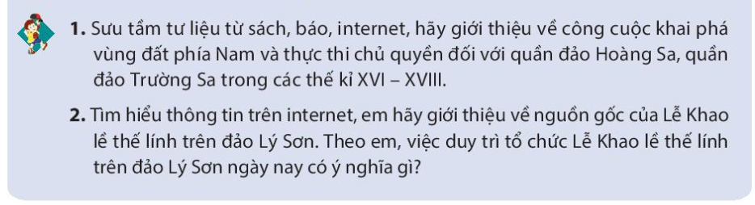
CẤU TRÚC BÀI HỌC
Vận dụng:
Là các yêu cầu/bài tập mang tính vận dụng những kiến thức/kĩ năng đã có để giải quyết những bài tập nhận thức mới; đặc biệt có những bài tập nhằm lí giải/giải quyết những vấn đề của thực tiễn cuộc sống.
22

Slide 23
NỘI DUNG PHẦN LỊCH SỬ
So với chương trình (CT) môn học hiện hành, CT 2018 có thời lượng tương đương nhưng nội dung có những điểm khác biệt sau:
 | CT Lịch sử lớp 8 hiện hành | CT Lịch sử lớp 8 năm 2018
Thời lượng | 52 tiết | 52,5 tiết
Nội dung | 1. Lịch sử thế giới - Thời kì xác lập chủ nghĩa tư bản (thế kỉ XVI - nửa sau thế kỉ XIX). - Các nước Âu - Mĩ cuối thế kỉ XIX đầu thế kỉ XX). - Châu Á giữa thế kỉ XVIII đến đầu thế kỉ XX. - Chiến tranh thế giới thứ nhất (1914 - 1918). - Cách mạng tháng Mười Nga năm 1917 và công cuộc xây dựng CNXH ở Liên Xô (1921 - 1941). - Châu Âu và Mĩ giữa hai cuộc chiến tranh thế giới (1918 - 1939). - Châu Á giữa hai cuộc chiến tranh thế giới (1918 - 1939). - Chiến tranh thế giới thứ hai (1939 - 1945). - Sự phát triển văn hoá, khoa học kĩ thuật thế giới nửa đầu thế kỉ XX. 2. Lịch sử Việt Nam từ 1858 - 1918 - Cuộc kháng chiến chống thực dân Pháp từ năm 1858 đến cuối thế kỉ XIX. - Xã hội Việt Nam từ năm 1897 – 1918. | - Châu Âu và Bắc Mỹ từ nửa sau thế kỉ XVI đến thế kỉ XVIII. - Đông Nam Á từ nửa sau thế kỉ XVI đến thế kỉ XVIII. - Việt Nam từ đầu thế kỉ XVI đến thế kỉ XVIII. - Châu Âu và nước Mỹ từ cuối thế kỉ XVIII đến đầu thế kỉ XX, - Sự phát triển của khoa học, kĩ thuật, văn học, nghệ thuật trong các thế kỉ XVIII - XIX. - Châu Á từ nửa sau thế kỉ XIX đến đầu thế kỉ XX. - Việt Nam từ thế kỉ XIX đến đầu thế kỉ XX.
23

Slide 24
NHỮNG NỘI DUNG MỚI PHẦN LỊCH SỬ
Nếu như chương trình SGK Lịch sử hiện hành cho HS tìm hiểu nội dung phần Lịch sử thế giới hiện đại từ 1917 - 1945, Lịch sử Việt Nam từ 1858 - 1918 thì chương trình SGK 2018 cho HS tập trung tìm hiểu về Lịch sử thế giới cận đại và Lịch sử Việt Nam từ thế kỉ XVI đến đầu thế kỉ XX.
Đặc biệt, với tư cách là một thực thể trong lãnh thổ Việt Nam thì trong chương trình lần này, nội dung lịch sử về vùng đất phía Nam được các tác giả tiếp tục biên soạn thành các bài học về công cuộc khai phá vùng đất phía Nam từ thế kỉ XVI - XVIII nhằm khẳng định vị thế của vùng đất này trong dòng chảy lịch sử; 2 chủ đề chung nhằm tăng thêm hiểu biết cho HS về văn minh châu thổ sông Hồng, sông Cửu Long và đặc biệt là vấn đề bảo vệ chủ quyền biển đảo của Tổ quốc.
24

Slide 25
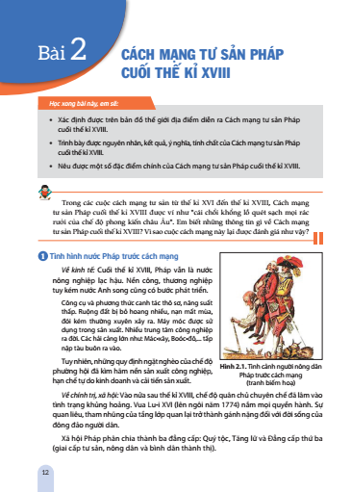
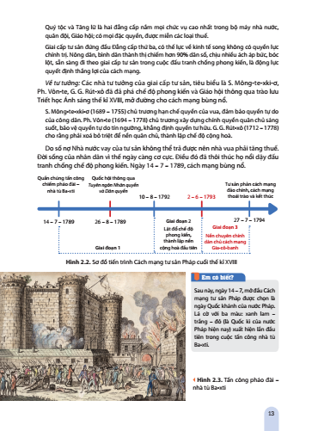
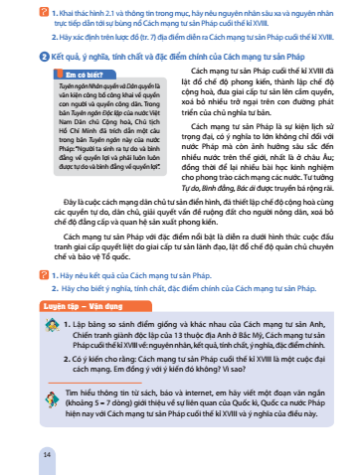
MINH HOẠ MỘT BÀI LỊCH SỬ THẾ GIỚI
25

Slide 26
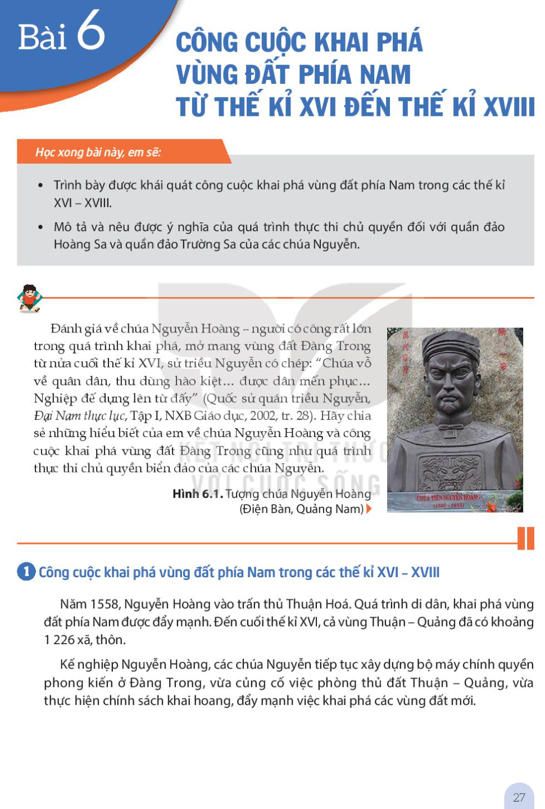
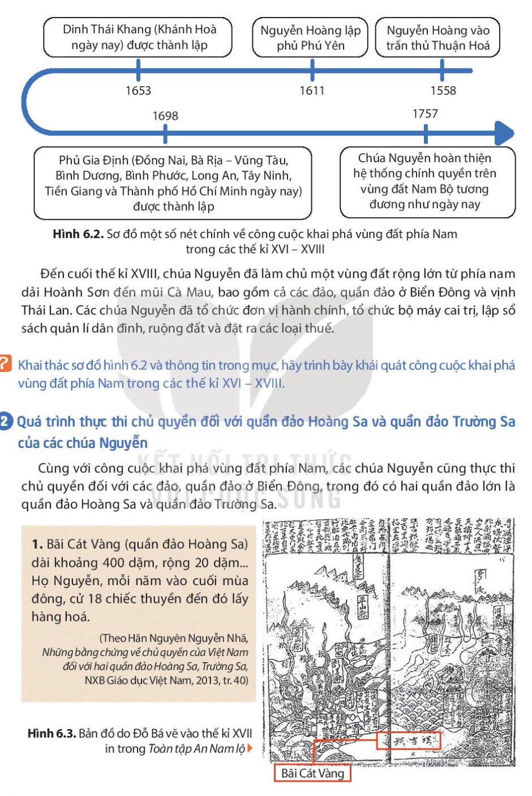
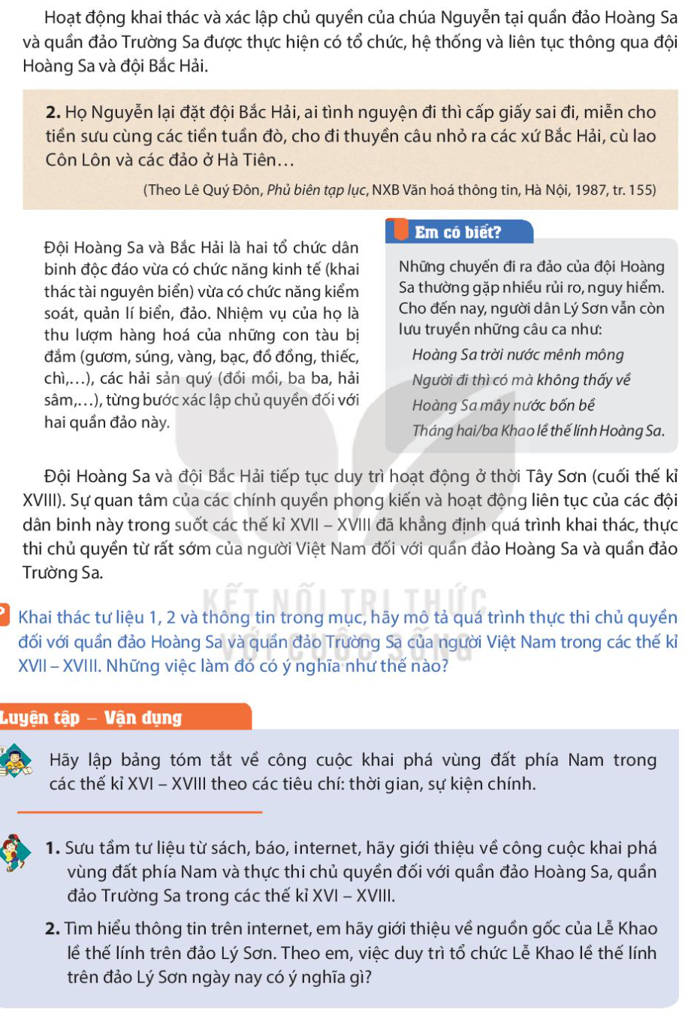
MINH HOẠ MỘT BÀI LỊCH SỬ VIỆT NAM
26

Slide 27
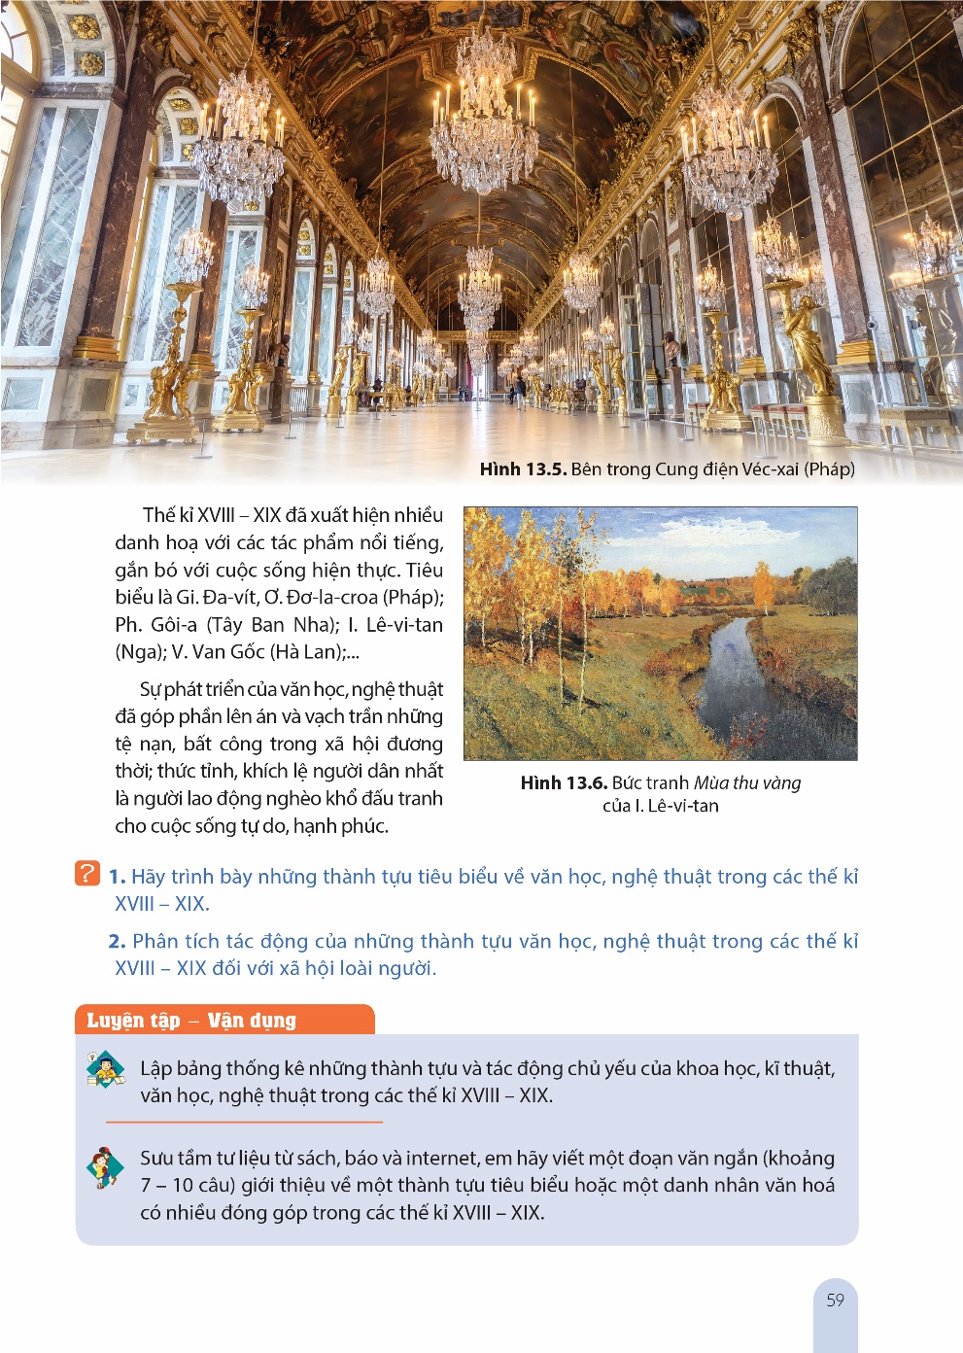
ĐỔI MỚI VỀ HÌNH THỨC THIẾT KẾ, HÌNH ẢNH
1
3
Hình ảnh được lựa chọn kĩ lưỡng, phù hợp với nội dung bài học, đều có bản quyền.
4
Có hình ảnh được sử dụng nhằm rèn luyện kĩ năng, hình thành kiến thức cho HS, có hình ảnh mang tính minh họa.
2
Cách thiết kế lôgic, thống nhất, nhưng vẫn thể hiện sự đa dạng giữa các bài học.
Sách được thiết kế 4 màu, màu sắc phù hợp với tâm lí, thị giác của HS, sinh động, hấp dẫn.

Slide 28
PHẦN BỐN
NHỮNG THUẬN LỢI KHI SỬ DỤNG SÁCH LỊCH SỬ VÀ ĐỊA LÍ 8
28
28
28
28
28

Slide 29
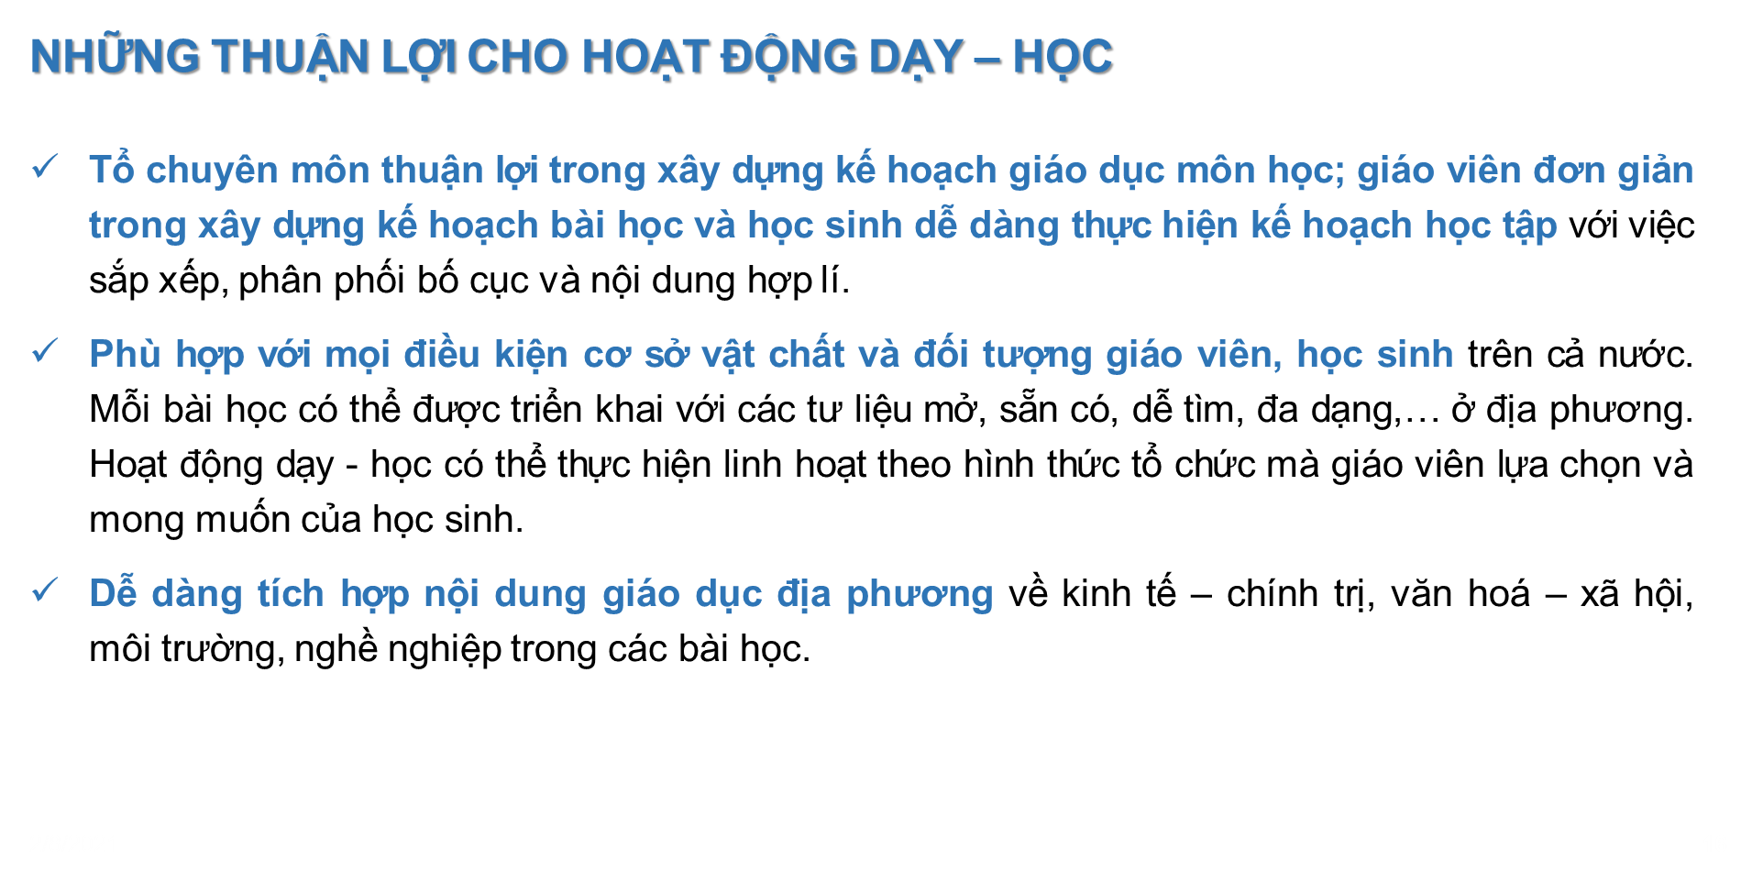

Slide 30
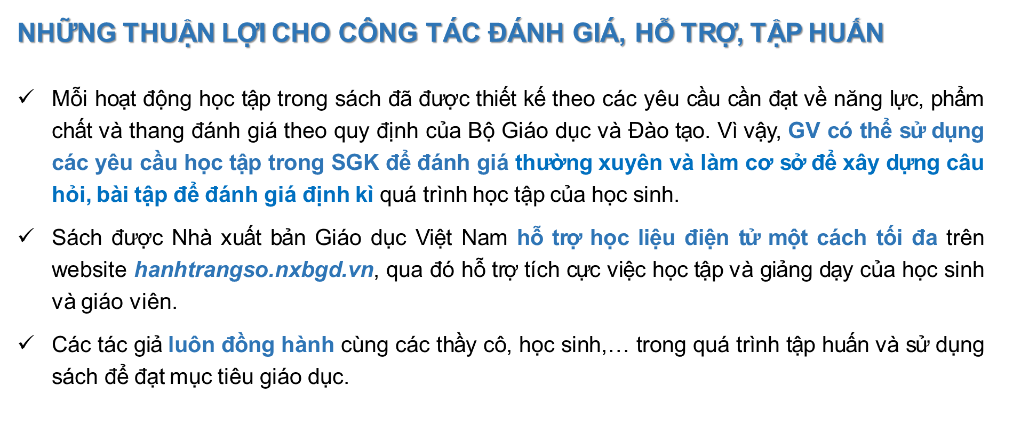
30

Slide 31
PHẦN NĂM
HỆ TÀI NGUYÊN TRỰC TUYẾN
VÀ GÓC HỖ TRỢ
31

Slide 32
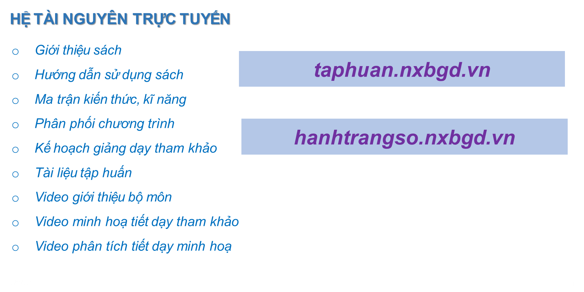
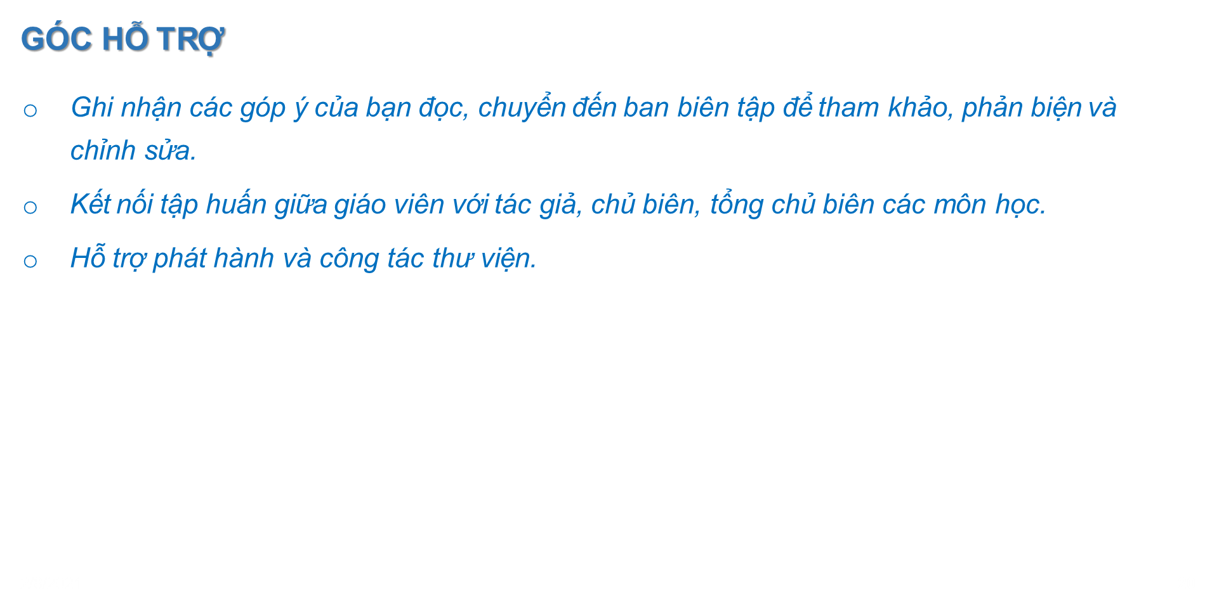
32

Slide 33

KẾT LUẬN
Kiến thức tinh giản, trực quan, sinh động, phù hợp HS.
Hỗ trợ đổi mới PP tổ chức dạy học, lập kế hoạch giáo dục.
Nhiều hoạt động để phát triển năng lực và phẩm chất.
Hỗ trợ quá trình kiểm tra, đánh giá thường xuyên và định kì.
Dễ học, dễ dạy.
Được hỗ trợ tối đa của NXBGDVN và tác giả.

